Slide 1
요구사항 확인
정보처리산업기사B
김성욱
정진명
허준석

Slide 2
소프트웨어 환경
INDEX
현행 시스템 파악
개발환경 조사
구분 | 시스템명 | SW 제품명 | 용도 | 라이선스 적용방식 | 라이선스 수
기간 업무 | 시스템 A | Apache Tomcat 9.0.64 | 서버 | 모든 오픈소스 Apache license | 1
 |  | MySQL | 데이터베이스 | GPL 또는 상용 | 1
유스케이스 명세서
유스케이스
클래스 다이어그램

Slide 3
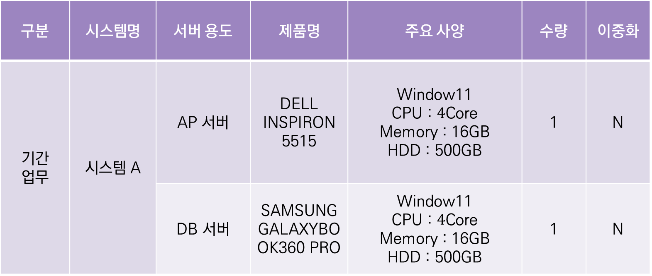
하드웨어 환경
INDEX
현행 시스템 파악
개발환경 조사
구분 | 시스템명 | 서버 용도 | 제품명 | 주요 사양 | 수량 | 이중화
기간 업무 | 시스템 A | AP 서버 | DELL INSPIRON 5515 | Window11 CPU : $4$Core Memory : $\text{16}\text{GB}$ HDD : $\text{500}\text{GB}$ | 1 | N
 |  | DB 서버 | SAMSUNG GALAXYBOOK360 PRO | Window11 CPU : $4$Core Memory : $\text{16}\text{GB}$ HDD : $\text{500}\text{GB}$ | 1 | N
유스케이스 명세서
유스케이스
클래스 다이어그램

Slide 4
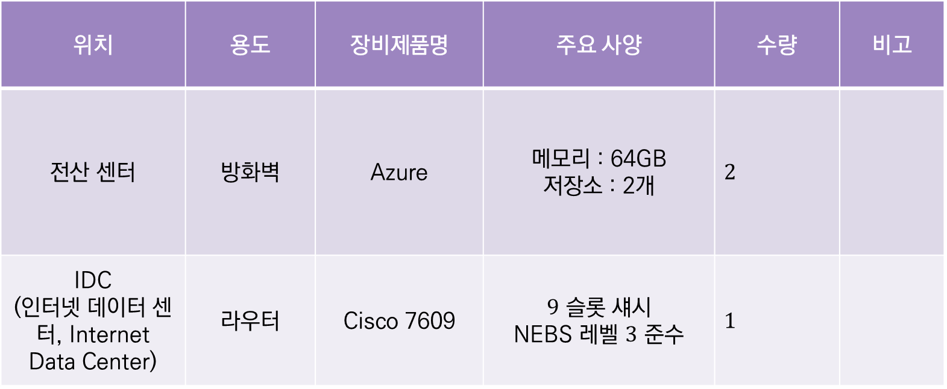
네트워크 환경
INDEX
현행 시스템 파악
개발환경 조사
위치 | 용도 | 장비제품명 | 주요 사양 | 수량 | 비고
전산 센터 | 방화벽 | Azure | 메모리 : $\text{64}\text{GB}$ 저장소 : 2개 | $$2$$
IDC (인터넷 데이터 센터, Internet Data Center) | 라우터 | Cisco 7609 | $9$ 슬롯 섀시 NEBS 레벨 $3$ 준수 | $$1$$
유스케이스 명세서
유스케이스
클래스 다이어그램

Slide 5
OS 종류
INDEX
현행 시스템 파악
종류 | 저작자 | predecessor | 비용 및 라이선스 | 주요 용도
Windows | Microsoft | OS/2, MS-DOS | 유상, 다양한 라이선스 정책 | 중소규모 서버, 개인용 PC, Tablet PC, Embedded System
Linux | Linus Tovalds | Linux kernel | 무료, GNU GPLv2 | 중대 규모 서버
Android | Google | Linux | 무료, Apache 2.0, GNU GPLv2 | 스마트폰, 태블릿 PC
개발환경 조사
유스케이스 명세서
유스케이스
클래스 다이어그램

Slide 6
Database 종류
INDEX
현행 시스템 파악
개발환경 조사
종류 | 제작자 | 비용 및 라이선스 | 주요 용도
MYSQL | Microsoft | 상용 | 중소 규모 데이터의 안정적인 처리
Oracle Database | Oracle Corporation | 상용 | 대규모, 대량 데이터의 안정적인 처리
유스케이스 명세서
유스케이스
클래스 다이어그램

Slide 7
WAS 종류
INDEX
현행 시스템 파악
개발환경 조사
쓰여진 WAS | 벤더 | 비용 및 라이선스 | 주요 용도 | 쓰여진 WAS | 벤더
Apache Tomcat 10.0 | Apache | 오픈소스 | 서버 연결 | Apache Tomcat 10.0 | Apache
유스케이스 명세서
유스케이스
클래스 다이어그램

Slide 8
INDEX
유스케이스 명 | 새 카테고리 등록
개요 | 관리자는 게시글의 카테고리를 조회하고 새로운 카테고리를 등록할 수 있다.
액터 | 관리자
관련 액터 | 회원, 비회원
우선순위 | 중
사용빈도 | 하
선행조건 | 관리자는 관리자 계정으로 로그인하여 [관리자 메뉴]의 [카테고리 관리] 화면에 접속하여야 한다.
사후조건 | 관리자는 카테고리 등록을 마친 후 변경 카테고리 결과를 얻는다.
이벤트 흐름 | 기본 흐름 | 관리자는 게시판 카테고리 관리 메뉴에서 등록할 카테고리의 상위 카테고리를 찾아 트리메뉴에서 클릭하여 선 택한다. [카테고리 추가] 버튼을 클릭하면 카테고리 이름 입력 텍스트 상자가 나타난다. 카테고리 이름 입력 텍스트 상자에 카테고리 이름을 입력한 후 [등록] 버튼을 클릭하여 카테고리 등록을 마친다. 등록된 카테고리가 포함되어 표시되도록 카테고리 목록을 갱신하여 출력한다.
 | 대안 흐름 | A1. 상위 카테고리를 등록하려고 하는 경우 상위 카테고리를 메뉴에서 선택하지 않고 [카테고리 추가] 버튼을 클릭하면 카테고리 이름 입력 텍스트상자가 나타난다. 카테고리 이름 입력 텍스트상자에 카테고리 이름을 입력 후 [등록] 버튼을 클릭하여 카테고리 등록을 마친다. 등록된 카테고리가 포함되어 표시되도록 카테고리 목록을 갱신하여 출력한다.
 | 예외 흐름 | E1. 등록하려는 카테고리 이름이 이미 존재하는 경우 시스템은 ‘입력하신 카테고리 명이 이미 존재합니다.’라는 메시지의 알림창을 띄운다. 또한, 카테고리 이름 입력 텍스트 상자에 커서가 깜빡이게 하여 관리자가 적절한 카테고리 이름을 다시 입력할 수 있도록 한다. E2. 등록하려는 카테고리의 이름이 입력 양식에 맞지 않는 경우 1) 시스템은 카테고리 명 입력 양식 안내 ‘한글 또는 영문2~8 글자, 공백을 제외한 특수문자 입력 불가합니다. 툴팁을 텍스트상자에 표시하고 등록 버튼을 클릭해도 데이터베이스에 입력되지 않도록 한다.
현행 시스템 파악
개발환경 조사
유스케이스 명세서
유스케이스
클래스 다이어그램

Slide 9
INDEX
유스케이스 명 | 카테고리 관리
개요 | 관리자는 등록된 카테고리를 수정하거나 삭제할 수 있다.
액터 | 관리자(유알도 운영자)
관련 액터 | 회원, 비회원(유알도 사용자)
우선순위 | 중
사용빈도 | 하
선행조건 | 관리자는 관리자 계정으로 로그인 하여 [관리자 메뉴]의 [카테고리 관리] 화면에 접속하여야 한다
사후조건 | 관리자는 카테고리 등록, 수정, 삭제를 마친 후 변경 카테고리 결과를 얻는다
이벤트 흐름 | 기본 흐름 | 관리자는 게시판 카테고리 관리 메뉴에서 수정하거나 삭제할 카테고리를 찾아 트리메뉴에서 클릭하여 선택한다. 이 때 상위 카테고리와 하위 카테고리 모두 선택할 수 있다. [수정] 또는 [삭제] 버튼을 클릭하여 카테고리를 수정하거나 삭제할 수 있다.
 | 대안 흐름 | A1. [수정]을 선택한 경우 카테고리의 이름이 수정가능하도록 텍스트 상자로 표시 된다. 수정 할 카테고리명을 입력한 후 [등록] 버튼을 클릭하여 카테고리 수정을 완료한다. A2. [삭제]를 선택한 경우 삭제 할 카테고리를 선택한 후 [삭제] 버튼을 클릭한다. 알림창 ‘카테고리의 글이 모두 삭제됩니다. 정말로 삭제 하시겠습니까?’ 를 출력하고 [Y]를 선택한 경우 카테고리 삭제를 완료한다.
 | 예외 흐름 | E1. 수정하려는 카테고리 이름이 이미 존재하는 경우 시스템은 ‘입력하신 카테고리 명이 이미 존재합니다.’라는 메시지의 알림창을 띄운다. 또한, 카테고리 이름 입력 텍스트 상자에 커서가 깜빡이게 하여 관리자가 적절한 카테고리 이름을 다시 입력할 수 있도록 한다. E2. 수정하려는 카테고리의 이름이 입력 양식에 맞지 않는 경우 시스템은 카테고리 명 입력 양식 안내 ‘한글 또는 영문 2~8 글자, 공백을 제외한 특수문자 입력 불가합니다.’ 툴팁을 텍스트상자에 표시하고 등록 버튼을 클릭해도 데이터베이스에 입력되지 않도록 한다. E3. ‘카테고리의 글이 모두 삭제됩니다. 정말로 삭제하시겠습니까?’ 알림창에서 [N]을 클릭한 경우 1) 카테고리 삭제를 완료하지 않고 이전으로 돌아간다
현행 시스템 파악
개발환경 조사
유스케이스 명세서
유스케이스
클래스 다이어그램

Slide 10
INDEX
유스케이스 명 | 게시글 추천
개요 | 유알도 회원은 마음에 드는 게시글을 추천할 수 있다. 추천을 10이상 받은 게시글은 베스트 게시판에 등록되고 작성자는 유알도포인트(이하 유알포) 1을 얻는다.
액터 | 회원
관련 액터 | 회원
우선순위 | 상
사용빈도 | 상
선행조건 | 유알도 회원 계정으로 로그인하여 인증을 마치고 유알도 메인화면에서 게시글 카테고리를 선택하거나 검색하여 게시글을 조회하고 있다.
사후조건 | 게시글 추천수가 1 증가하고 같은 게시글은 더이상 추천할 수 없다.
이벤트 흐름 | 기본 흐름 | [추천] 버튼을 클릭한다. 게시글 추천수가 1 증가하고 ‘게시글 추천이 완료되었습니다!’ 알림창이 뜬다. 게시글 조회 화면이 갱신되어 총 추천수를 확인할 수 있 다.
 | 대안 흐름 | A1. 게시글이 추천을 받아 추천수가 10 이상이 된 경우 작성자가 1 유알포를 얻고 작성자에게 ‘OO 카테고리 XX 게시글이 1 유알포를 발생!’ 메시지의 쪽지가 발송된다. 게시글 목록에서 해당 게시글의 제목이 빨간색으로 바뀌어 표시된다. 게시글이 베스트 게시글 카테고리에도 등록된다. A2. 게시글이 추천을 받아 추천수가 100 이상이 된 경우 1) 작성자가 5 유알포를 얻고 작성자에게 ‘OO 카테고리 XX 게시글이 5 유알포를 발생!’ 메시지의 쪽지가 발송된다.
 | 예외 흐름 | E1. 이미 추천한 게시글을 추천하려는 경우 1) ‘이미 추천한 게시글은 추천할 수 없습니다.’ 라는 메시지의 알림창을 출력하고 추천수가 증가하지 않는다.
현행 시스템 파악
개발환경 조사
유스케이스 명세서
유스케이스
클래스 다이어그램

Slide 11
INDEX
유스케이스 명 | 글쓰기
개요 | 유알도 관리자와 회원은 존재하는 게시글 카테고리에 게시글을 작성할 수 있다.
액터 | 관리자, 회원
관련 액터 | 관리자, 회원, 비회원
우선순위 | 상
사용빈도 | 상
선행조건 | 로그인하여 관리자 혹은 회원 인증을 받는다. 게시글 카테고리를 선택하여 게시글 목록 화면으로 접속한다. 그리고 [글쓰기] 버튼을 클릭한다.
사후조건 | 작성한 글이 해당 카테고리에 등록된다.
이벤트 흐름 | 기본 흐름 | 글 작성 페이지가 나타난다. 게시글의 카테고리를 선택한다. 게시글의 제목과 내용을 입력한다. [글쓰기] 버튼을 클릭한다. 카테고리 : 접속한 카테고리, 제목 : 작성 내용, 내용 : 작성 내용, 작성자 : 회원 닉네임 혹은 관리자 닉네임, 조회수 : 0, 추천수 : 0, 글 번호 : 해당 카테고리에 등록된 글 개수 로 게시글 등록이 완료된다. 게시글 목록 화면이 갱신되어 출력된다
 | 대안 흐름 | A1. 접속한 카테고리와는 다른 카테고리에 글을 쓰고 싶을 경우 1) 글작성 페이지에서 드롭 다운 메뉴를 클릭하여 원하는 카테고리를 선택한다. 2) 게시글의 제목과 내용을 입력한다. 3) [글쓰기] 버튼을 클릭한다. 4) 게시글 목록 화면이 갱신되어 출력된다. A2. 회원이 공지사항 카테고리를 선택하였을 경우 ‘회원은 공지사항에 글을 작성할 수 없습니다’라는 메세지의 알림창을 출력한다. 기본 카테고리로 카테고리가 변경된다. 글 작성을 이어서 할 수 있다.
 | 예외 흐름 | E1. 게시글 제목 또는 내용을 입력하지 않았을 경우 ‘글 제목과 내용을 입력해주세요.’ 라는 메시지의 알림창을 띄운다. 게시글 입력이 취소되고 내용을 더 입력할 수 있도록 입력되지 않은 텍스트 상자에 커서가 깜빡인다. 제목과 내용을 모두 입력하지 않았을 경우 제목 텍스트 상자에 커서가 깜빡인다.
현행 시스템 파악
개발환경 조사
유스케이스 명세서
유스케이스
클래스 다이어그램

Slide 12
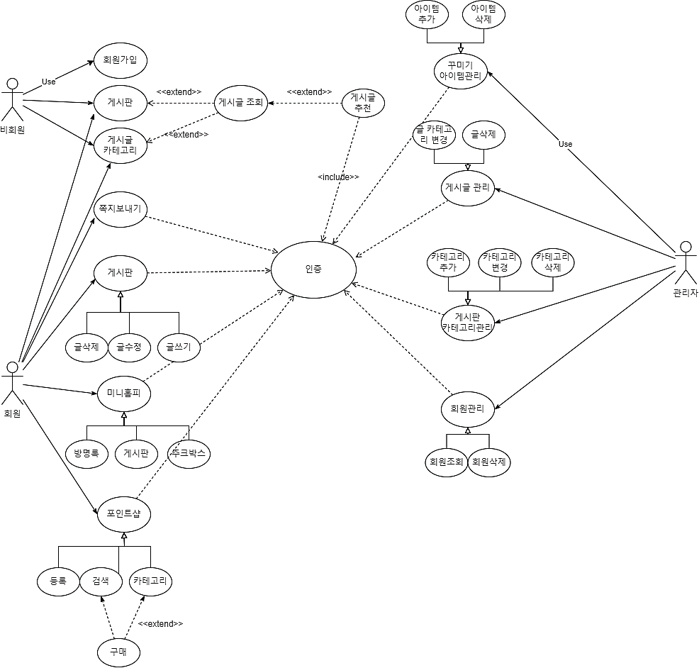
INDEX
현행 시스템 파악
개발환경 조사
유스케이스 명세서
유스케이스
클래스 다이어그램

Slide 13
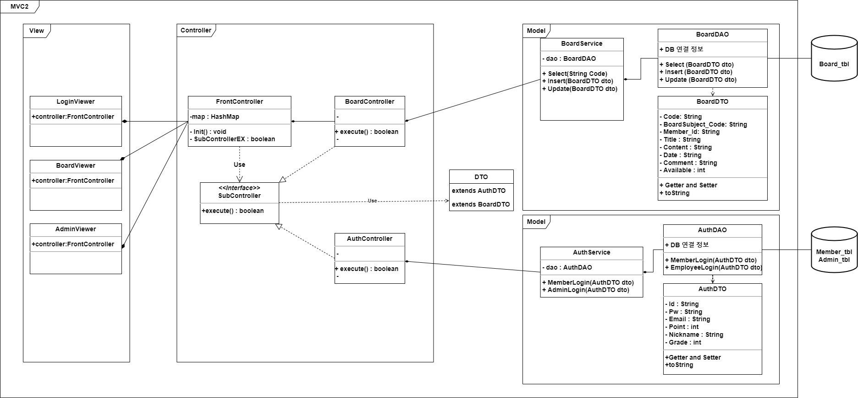
INDEX
현행 시스템 파악
개발환경 조사
유스케이스 명세서
유스케이스
클래스 다이어그램

